Slide 1
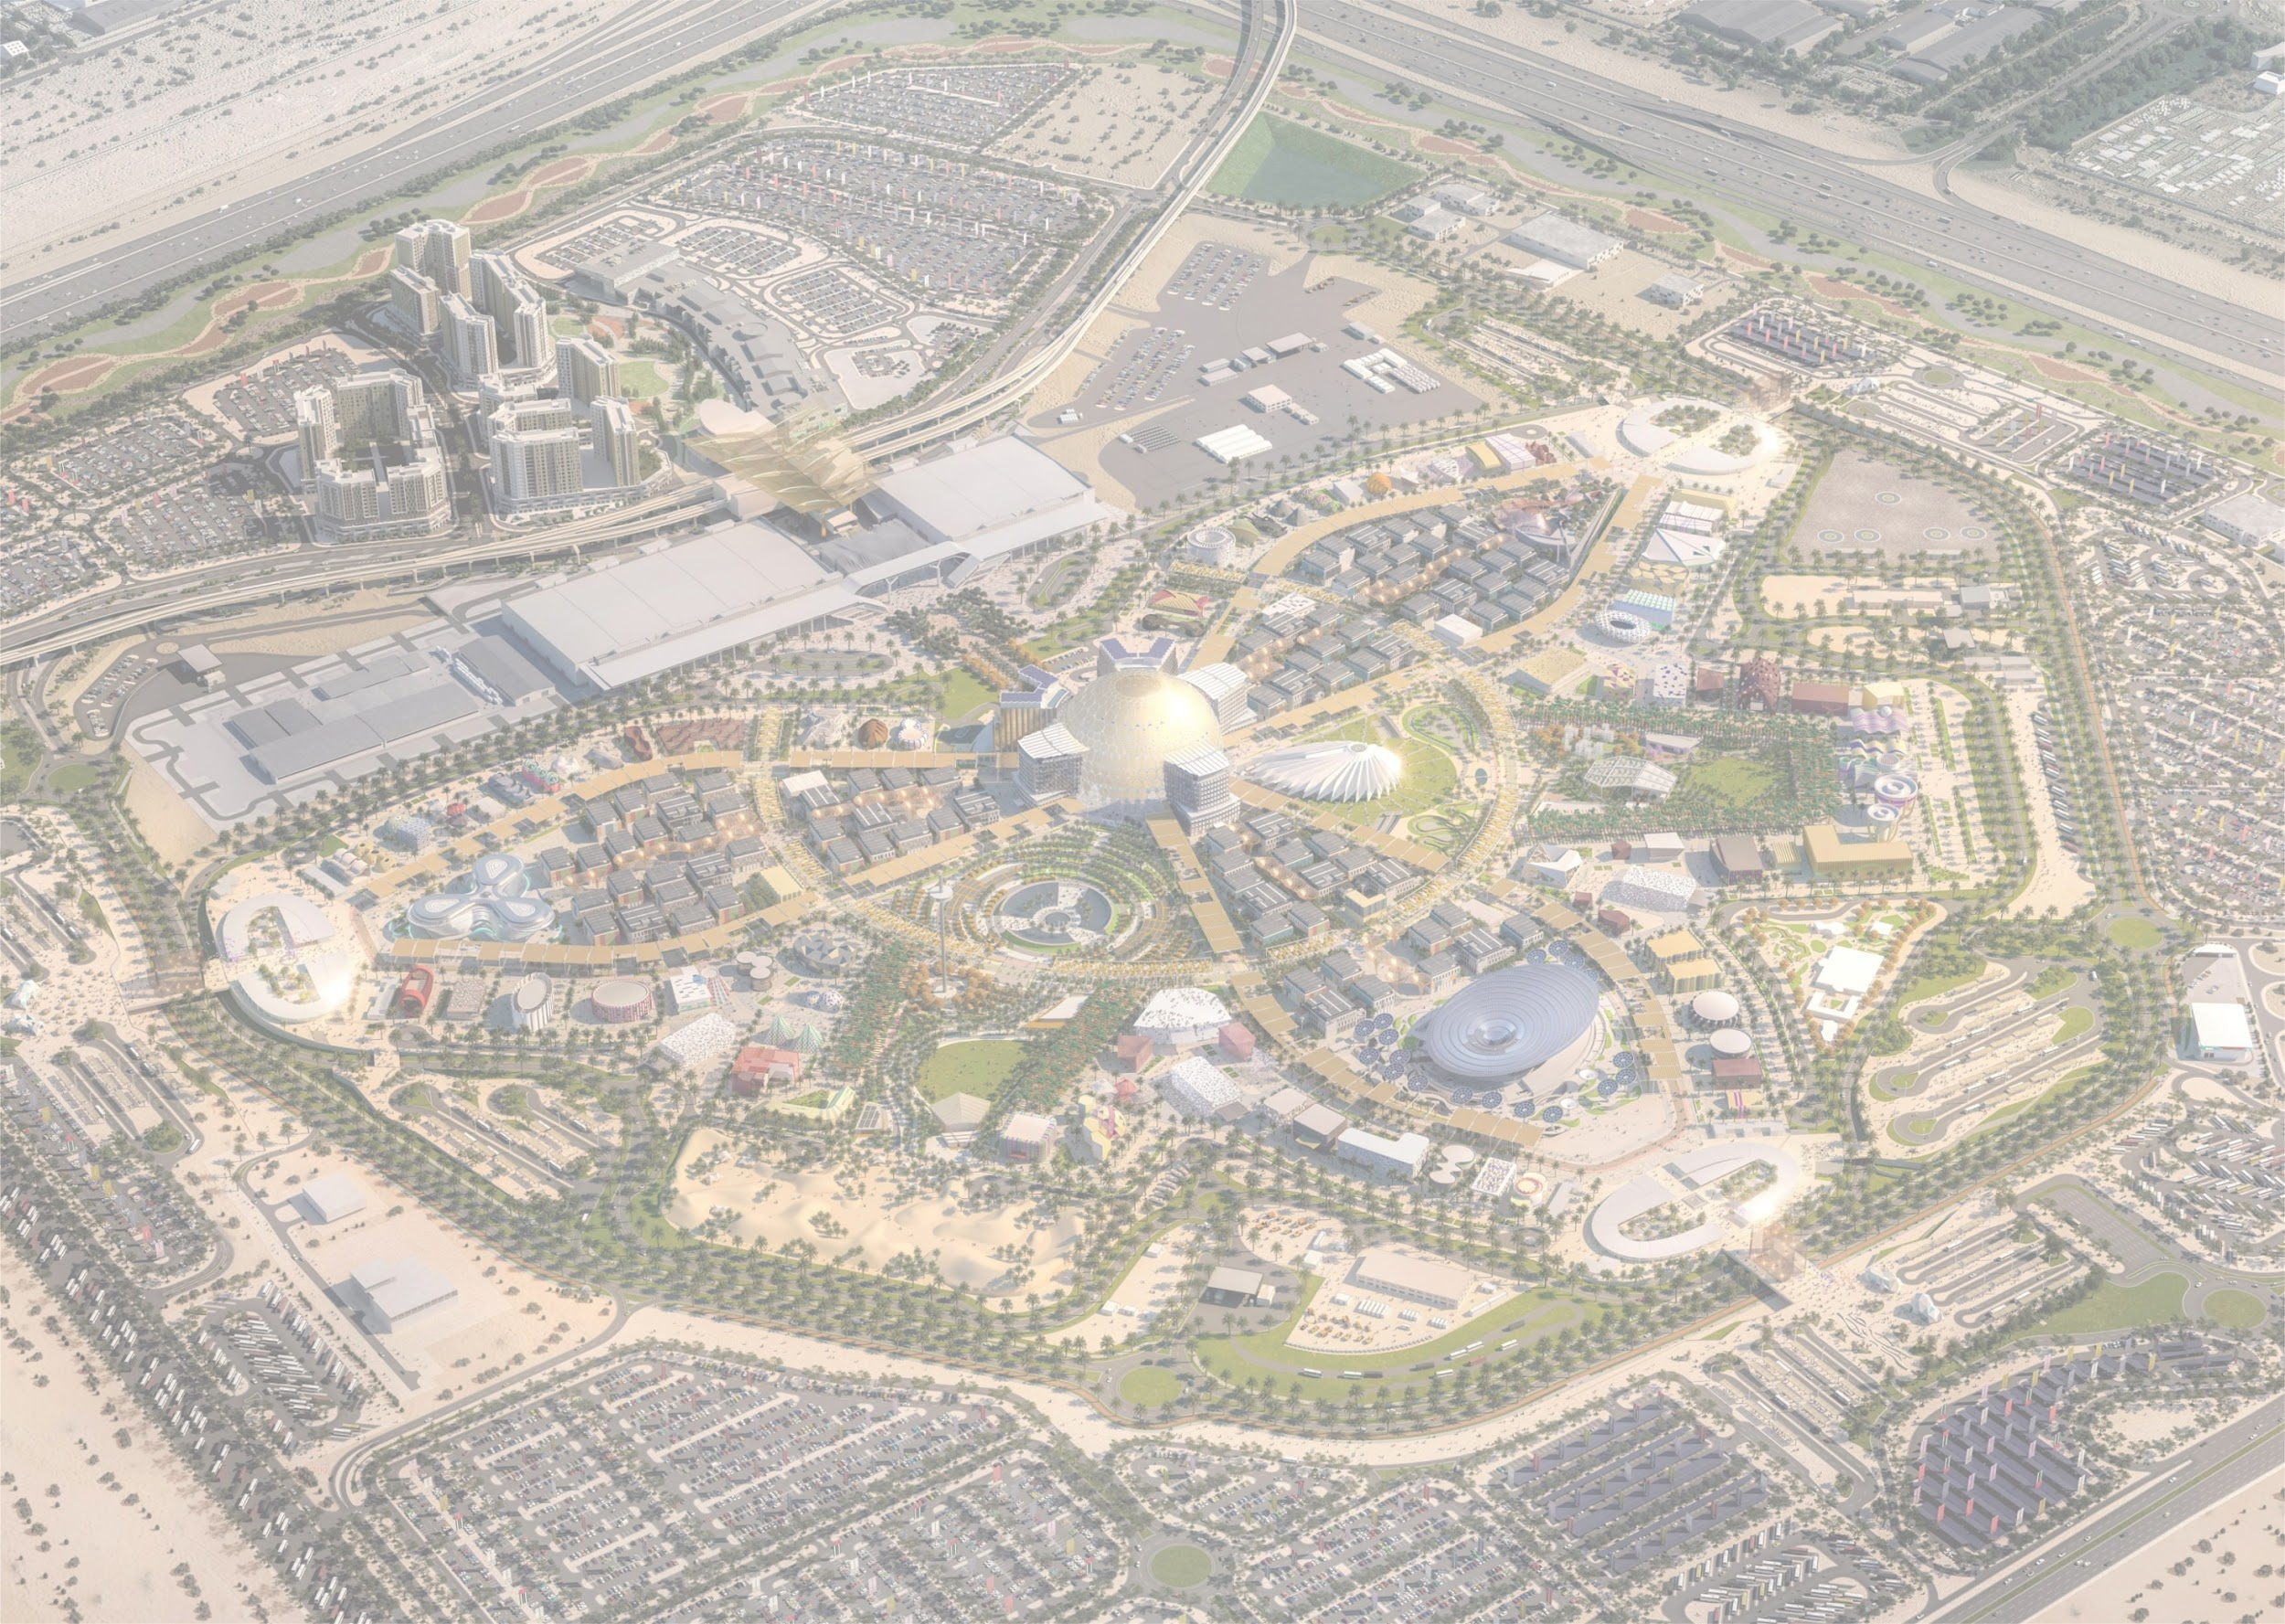
КОНЦЕПЦИЯ ПАВИЛЬОНА
РЕСПУБЛИКИ КАЗАХСТАН
НА ЭКСПО 2020 ДУБАЙ

Slide 2
ОБЩИЕ СВЕДЕНИЯ О ВЫСТАВКЕ ЭКСПО-2020 ДУБАЙ
Ожидаемое количество посетителей: 25 млн. человек
Общая площадь – 438 га
Выставочная территория – 150 га
192 страны подтвердили участие
Тема выставки: «Объединяя умы – создавая будущее»
Дата проведения: 1 октября 2021 г. – 31 марта 2022 г.
Подтемы выставки: «Возможности», «Устойчивость», «Мобильность»

Slide 3
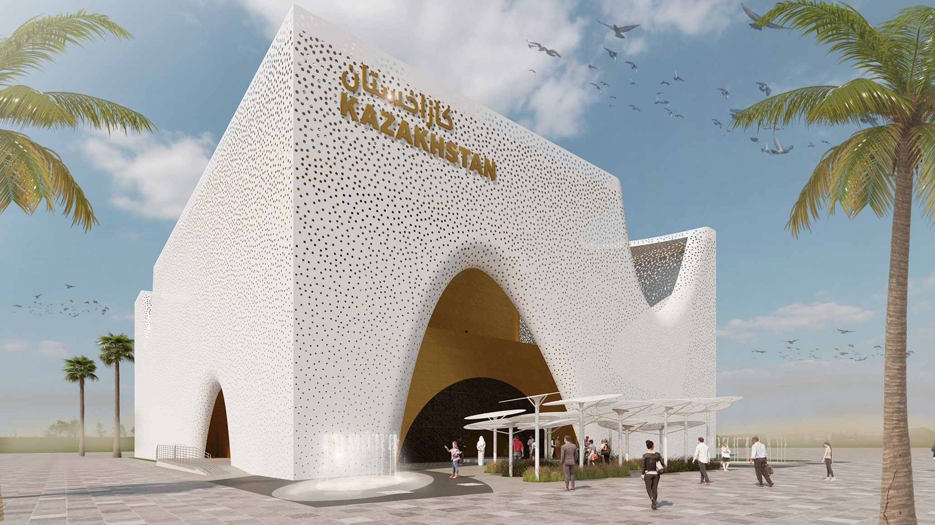
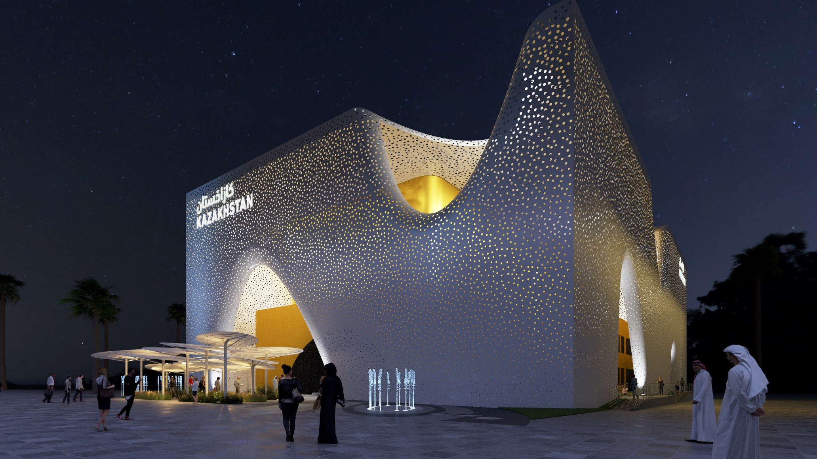
РЕСТОРАН НАЦИОНАЛЬНОГО ПАВИЛЬОНА РЕСПУБЛИКИ КАЗАХСТАН
Ресторан расположен в Национальном павильоне Республики Казахстан;
Общая площадь ресторана - 110,24 кв.м.;
Общая площадь, выделенная для ресторанной деятельности - 223 кв.м.;
В соответствии с требованиями Оргкомитета Ресторан Национального павильона Республики Казахстан должен предлагать блюда и напитки национальной кухни.

Slide 4
ИНФОРМАЦИЯ ДЛЯ РЕСТОРАННОГО ОПЕРАТОРА
Ресторанному оператору не требуется регистрация юридического лица в ОАЭ;
Ресторан будет оперировать под лицензией ЭКСПО-2020 Дубай для Национального павильона Республики Казахстан;
В соответствии со Специальным регламентом № 9 и Договором об участии, Ресторанный оператор должен выплачивать Оргкомитету роялти 8% от валовой выручки от продажи продуктов питания и напитков (без учета налогов) за осуществление своей коммерческой деятельности;
Ресторанный оператор в обязательном порядке должен выплачивать роялти АО «НК «QazExpoCongress», размер которого будет определен по итогам открытого конкурса;
Ресторанный оператор должен соблюдать налоговые законы и правила ОАЭ введенные в 2018 году. Ставка НДС составляет 5% от налогооблагаемой поставки товаров и услуг, которая включает любые коммерческие и некоммерческие действия;
По условиям Оргкомитета, Ресторанному оператору требуется открытие банковского счета в г. Дубай для функционирования Ресторана. Банковский счет Ресторанного оператора будет открыт в рамках счета Генерального комиссара, поскольку Ресторанный оператор будет функционировать под лицензией Павильона;

Slide 5
ИНФОРМАЦИЯ ДЛЯ РЕСТОРАННОГО ОПЕРАТОРА
Для управления доходами от продаж Ресторанный оператор должен использовать систему Retail-in-a-Box Point-of-Sale System (POS), предоставляемую Оргкомитетом на безвозмездной основе, однако, Ресторанный оператор облагается комиссионными выплатами за данную систему;
В соответствии с требованиями Оргкомитета, АО «НК «QazExpoCongress» будет заниматься процессом получения виз и аккредитации персонала Ресторанного оператора. В связи с этим Ресторанному оператору необходимо оказывать своевременное содействие в предоставлений требуемых документов;
Одним из основных требований Оргкомитета является приготовление и продажа «халал» блюд и напитков. В связи с этим, ресторанный оператор должен будет получить лицензию на продажу алкогольных напитков. Данная лицензия и все иные документы необходимые для осуществления коммерческой деятельности будут обработаны через Портал Участников по заявке Генерального комиссара.

Slide 6
